Slide 1
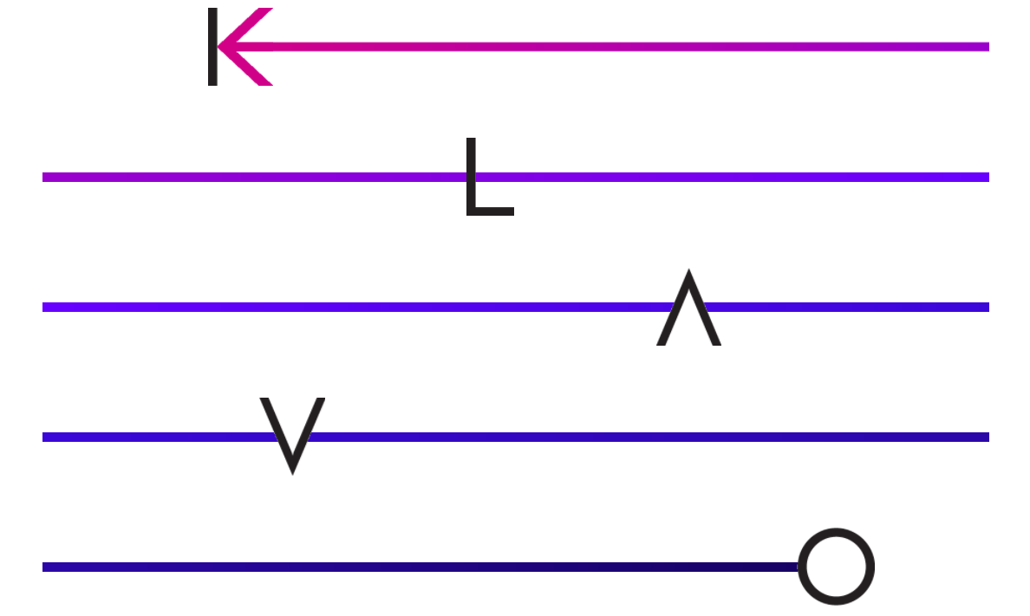

Slide 2
Nasza działalność
Nasz zespół
Z kim współpracujemy
O produkcie Check List
Jak działa Check List
Wygląd Check List
Szczegóły Check List
Oferta
Notes:
Propozycja 2 na pokazanie menu

Slide 3
KLAVO to firma zajmująca się dostarczaniem usług DLA INSTYTUCJI KULTURY. Chcemy, aby nasze usługi zwiększały jakość świadczonych usług wobec zwiedzających Instytucje Kultury.
NASZA DZIAŁALOŚĆ
Notes:
Propozycja 1 na pokazanie tytułów slajdów.

Slide 4
CELEM FIRMY JEST stworzenie modelu współpracy, w którym partner zewnętrzny KLAVO, jest w stanie przejąć i EFEKTYWNIE ZARZĄDZAĆ ZADANIAMI, które nie są głównymi obowiązkami pracowników merytorycznych.
NASZA DZIAŁALOŚĆ
Notes:
Propozycja 2 na pokazanie tytułów slajdów.

Slide 5

NASZ ZESPÓŁ
Zespół Klavo składa się z ponad 20 OSÓB, które chcą aktywnie uczestniczyć na rynku badań kultury.
Notes:
Zdjęcia w kołach podobnie jak na www.

Slide 6
NASZ ZESPÓŁ
Wśród naszych pracowników są OSOBY Z WIELOLETNIM DOŚWIADCZENIEM oraz z wykształceniem wyższym pozwalającym na efektywne zarządzanie zadaniami w instytucjach kultury.
Notes:
Zdjęcie osoby z największym doświadczeniem + krótkie info.

Slide 7
Nasza firma funkcjonuje na rynku od 3 LAT. Do tej pory przeprowadziła ponad 50 BADAŃ w których wzięło udział ponad 10 TYŚ RESPONDENTÓW.
WSPÓŁPRACUJEMY
Notes:
Ikona

Slide 8











Możemy poszczycić się przeprowadzaniem badań dla takich instytucji jak:
WSPÓŁPRACUJEMY
Notes:
Logo

Slide 9
O PRODUKCIE
Produktem, który chcielibyśmy Państwu przedstawić jest aplikacja check list to prosta w obsłudze aplikacja, której celem jest wsparcie organizacji wydarzeń w instytucjach kultury
Notes:
Ikona dla BOSZ.

Slide 10
O PRODUKCIE
Zadania aplikacji
Podstawowym zadaniem aplikacji jest ułatwienie i usprawnienie sprawdzania listy gości podczas eventów – zarówno imprez zamkniętych, jak i wydarzeń biletowanych lub tych, na które obowiązują jedynie zapisy
Dodatkowe funkcje dostępne w aplikacji pozwalają na szybkie aktualizowanie danych kontaktowych odwiedzających czy utrzymywanie z nimi stałego kontaktu mailowego.

Slide 11
O PRODUKCIE
Aplikacja jest dostosowana do działania na urządzeniach mobilnych, takich jak tablet i smartphone, co pozwala na rezygnację z wielostronicowych, papierowych list gości, a więc jest kolejnym krokiem w kierunku budowania wizerunku instytucji przyjaznej środowisku oraz oszczędzania czasu i energii pracowników.

Slide 12
DLA KOGO?
Aplikacja Klavo Check List jest przeznaczona dla instytucji, które przywiązują dużą wagę do sprawnego organizowania eventów. Aplikacja pomaga w obsłudze gości i ich sprawnym odznaczaniu. Takie profesjonalne rozwiązanie sprawdzania listy gości polepsza i unowocześnia wizerunek instytucji w oczach jej partnerów, sponsorów oraz zwiedzających. Podkreśla zorganizowanie, a także daje możliwość zebrania danych kontaktowych do gości, w celu późniejszego kontaktu.

Slide 13
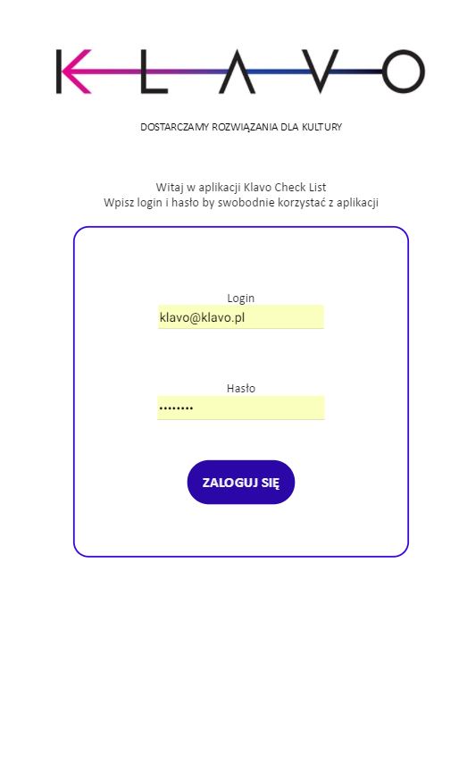
PANEL ANKIETEO
Każdy klient będzie posiadał spersonalizowane konto w aplikacji, dzięki czemu będzie miał dostęp do stworzonej bazy adresowej

Slide 14
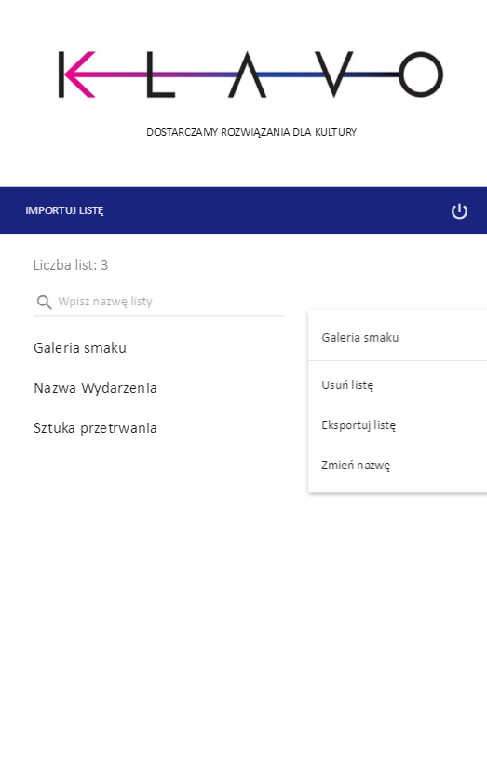
PANEL ANKIETEO
Po otworzeniu aplikacji pojawia się nam strona ze wszystkimi wydarzeniami które instytucja kultury stworzyła.

Slide 15
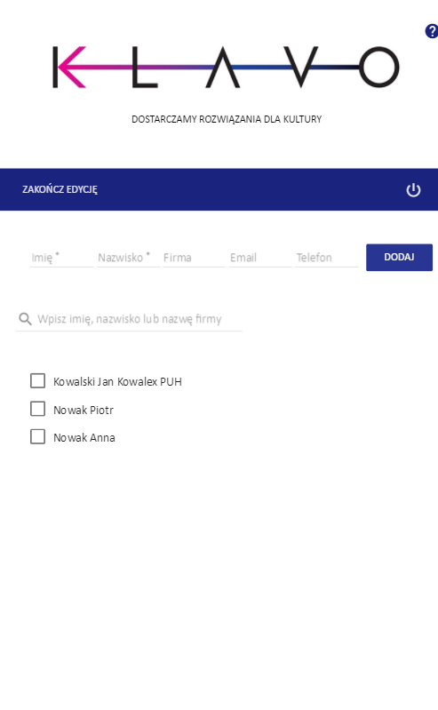
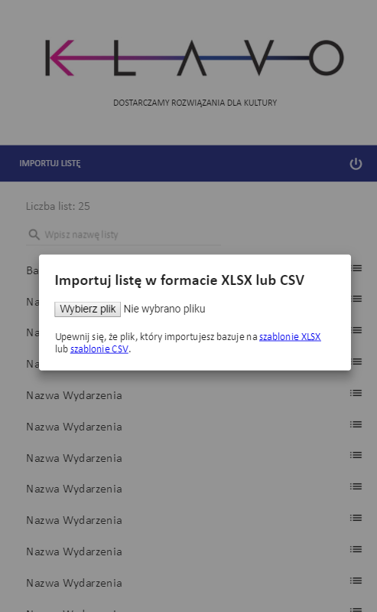
PANEL ANKIETEO
Aby rozpocząć korzystanie z Check Listy nie musisz dodawać gości indywidualnie. Możesz zaimportować do aplikacji listę Twoich stałych gości z Excela, grupować ich oraz edytować i sortować w dowolny sposób.

Slide 16
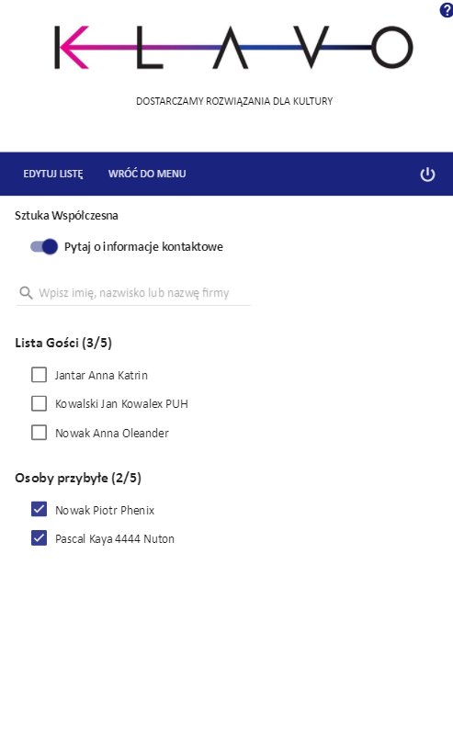
PANEL ANKIETEO
Przybyłych gości można wyszukać poprzez wpisanie imienia, nazwiska bądź nazwy instytucji, którą reprezentują.

Slide 17
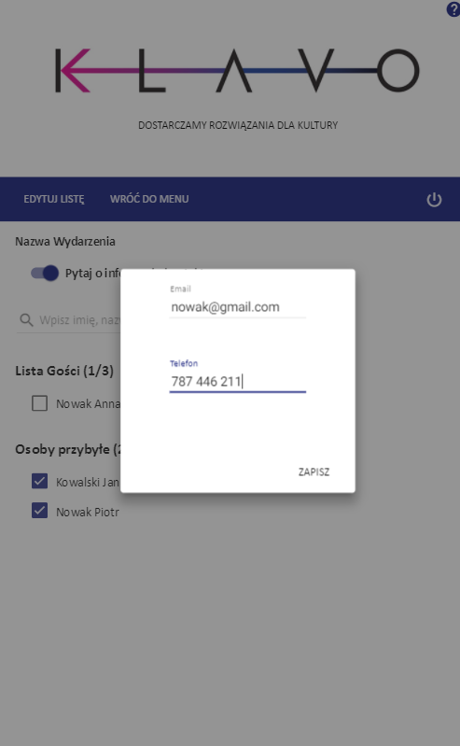
PANEL ANKIETEO
Podczas odznaczania obecności gościa, istnieje możliwość dodania informacji kontaktowych, takich jak email oraz numer telefonu do katalogu danych Klavo Check List. Dzięki tej opcji Twoja instytucja będzie operowała bazą danych zawierającą niezbędne informacje o odwiedzających ją gościach.

Slide 18
PANEL ANKIETEO
Dzięki Klavo Check List:
Przyśpieszysz i usprawnisz sprawdzanie list gości
Twoja baza kontaktów będzie zawsze aktualna
Na zawsze zrezygnujesz z wielostronicowych spisów zaproszonych osób
Unikniesz pomyłek przy sprawdzaniu listy gości
W kilka sekund roześlesz maile z podziękowaniami do wszystkich, którzy pojawili się na Twoim wydarzeniu
Zmodernizujesz wizerunek swojej instytucji

Slide 19
DZIĘKUJEMY
ZA UWAGĘ

